Slide 1
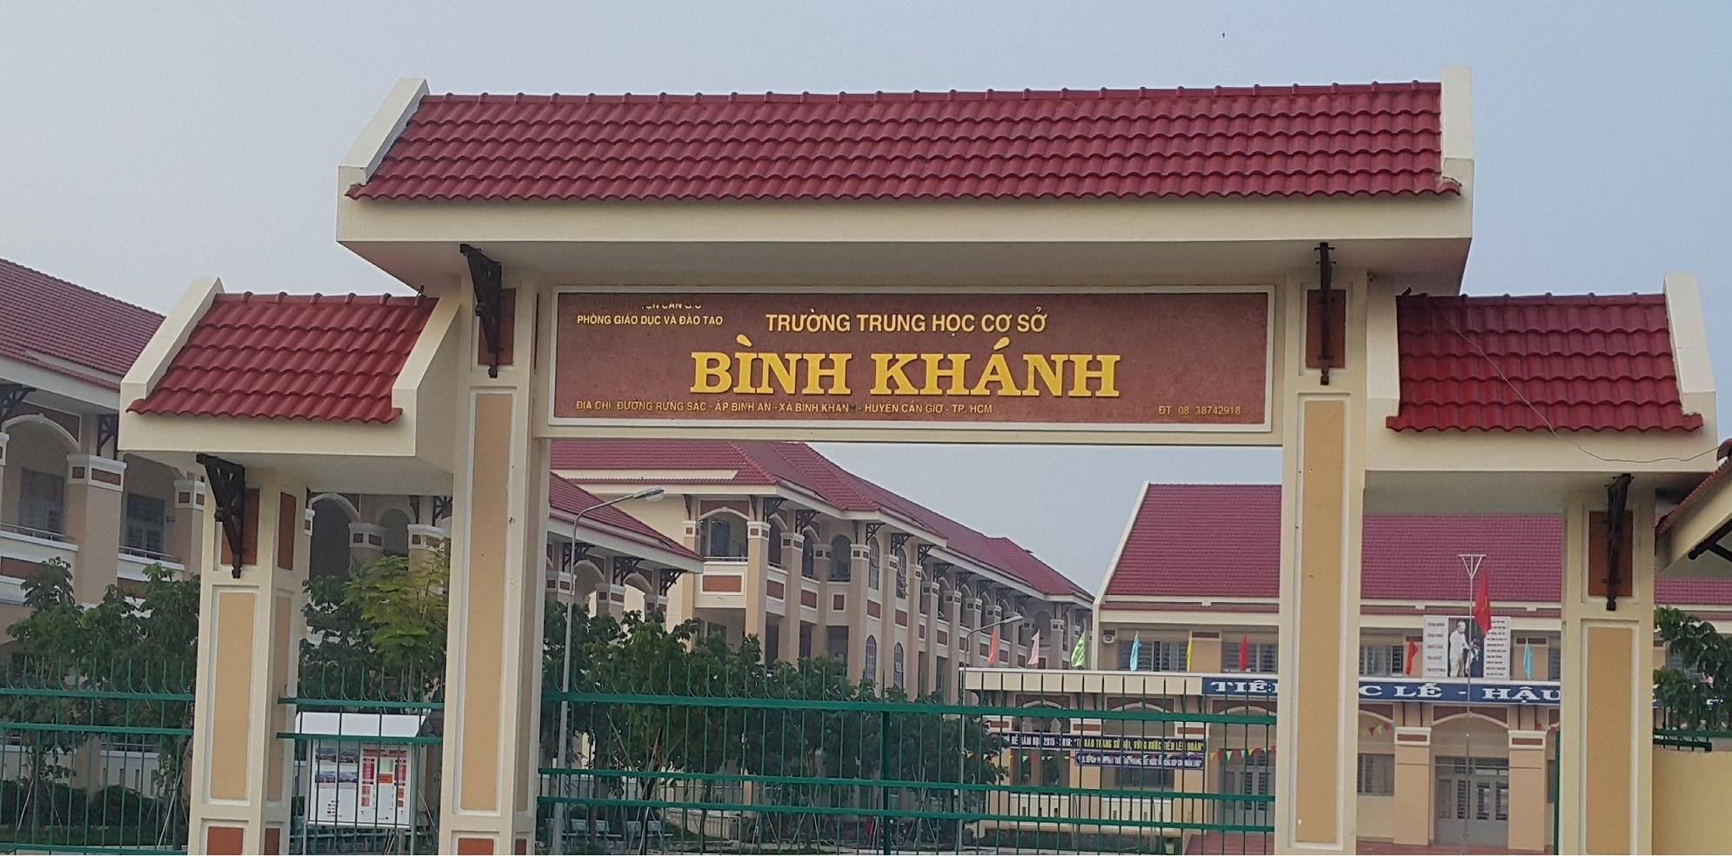

Tiết 58 – 67:
BÀI 5: TRÒ CHUYỆN CÙNG
THIÊN NHIÊN
NHÓM NGỮ VĂN

Slide 2

KHỞI ĐỘNG
Hãy cho biết từ “Mặt trời” trong câu thơ sau có ý nghĩa giống nhau không? Tại sao tác giả lại sử dụng cách nói như vậy?
"Mặt trời của bắp thì nằm trên đồi
Mặt trời của mẹ, em nằm trên lưng"

Slide 3
THỰC HÀNH TIẾNG VIỆT

Slide 4
NỘI DUNG BÀI HỌC
I. Tìm hiểu về biện pháp tu từ ẩn dụ, hoán dụ
II. Luyện tập

Slide 5
Tìm hiểu về biện pháp tu từ ẩn dụ, hoán dụ
THẢO LUẬN CẶP ĐÔI
Câu hỏi | Trả lời
Thế nào là biện pháp tu từ?
Trong chương trình Tiếng Việt bậc Tiểu học, em đã được làm quen với những biện pháp tu từ nào?
Nêu khái niệm về biện pháp tu từ ẩn dụ trong SGK? Có thể lấy ví dụ minh hoạ.
Nêu khái niệm về biện pháp tu từ hoán dụ trong SGK? Có thể lấy ví dụ minh hoạ.

Slide 6
Tìm hiểu về biện pháp tu từ ẩn dụ, hoán dụ
- Biện pháp tu từ: Là việc sử dụng ngôn ngữ theo một cách đặc biệt (về ngữ âm, từ vựng, ngữ pháp, văn bản) làm cho lời văn hay hơn, đẹp hơn, nhằm tăng sức gợi hình, gợi cảm trong diễn đạt và tạo ấn tượng với người đọc.
- Ví dụ: so sánh, nhân hoá, liệt kê, phép điệp, tương phản – đối lập,…

Slide 7
Tìm hiểu về biện pháp tu từ ẩn dụ, hoán dụ
Ẩn dụ (so sánh ngầm) là biện pháp tu từ, theo đó, sự vật, hiện tượng này được gọi bằng tên của sự vật, hiện tượng khác có nét tương đồng với nó nhằm tăng sức gợi hình, gợi cảm cho sự diễn đạt.
Ví dụ:
Anh đội viên nhìn Bác Càng nhìn lại càng thương Người Cha mái tóc bạc Đốt lửa cho anh nằm
- Người cha: để chỉ Bác Hồ
- Mục đích: Thể hiện tình cảm của Bác Hồ với các anh bộ đội như tình cha con; Tình cảm kính yêu, biết ơn của các chiến sĩ với Bác.
Hoán dụ là gọi tên sự vật, hiện tượng khác có quan hệ gần gũi với nó nhằm tăng sức gợi hình, gợi cảm cho sự diễn đạt.
Ví dụ:
Áo nâu cùng với áo xanh
Nông thôn cùng với thị thành đứng lên.
áo nâu: áo màu nâu chỉ màu sắc áo
áo xanh: áo màu xanh

Slide 8
Thảo luận và hoàn thành bảng so sánh biện pháp tu từ ẩn dụ và hoán dụ theo phiếu học tập sau:
Nội dung | Ẩn dụ | Hoán dụ
Định nghĩa (là gì? Thế nào là...?) | là gọi tên sự vật, hiện tượng này bằng tên sự vật, hiện tượng khác có nét tương đổng với nó. | là gọi tên sự vật, hiện tượng này bằng tên sự vật, hiện tượng khác có quan hệ gần gũi với nó.
Cơ chế (... được tạo ra theo cách nào?) | dựa trên mối quan hệ tương đồng giữa các sự vật, hiện tượng. | dựa trên mối quan hệ gần gũi (tương cận) giữa các sự vật, hiện tượng.
Tác dụng (có tác dụng gì?) | làm tăng sức gợi hình, gợi cảm trong diễn đạt, sáng tạo. | làm tăng sức gợi hình, gợi cảm trong diễn đạt, sáng tạo.
Nội dung | Ẩn dụ | Hoán dụ
Định nghĩa (là gì? Thế nào?)
Cơ chế (được tạo ra theo cách nào?)
Tác dụng

Slide 9

LUYỆN TẬP

Slide 10
PHIẾU HỌC TẬP : THỰC HÀNH TIẾNG VIỆT Thời gian: 10 phút Nhiệm vụ: Các nhóm hoàn thành các bài tập trong SGK ra bảng phụ
Bài tập 1,2 | Bài tập 3 | Bài tập 4,5 | Bài tập 6,7
Nhóm 1 | Nhóm 2 | Nhóm 3 | Nhóm 4

Slide 11
Bài 1/SGK – trang 121: Tìm một câu có sử dụng biện pháp so sánh và một câu sử dụng biện pháp ẩn dụ trong Lao xao ngày hè. Chỉ ra điểm giống và khác nhau giữa hai biện pháp tu từ này.
Biện pháp tu từ so sánh | Biện pháp tu từ ẩn dụ
- Câu văn có phép so sánh: Con diều hâu lao như mũi tên xuống. | - Câu văn có phép ẩn dụ: Lần này nó chửa kịp ăn, những mũi tên đen, mang hình đuôi cá từ đâu bay tới. ➔ “Những mũi tên đen” là hình ảnh ẩn dụ.
* Biện pháp so sánh và ẩn dụ có đặc điểm giống và khác nhau:
Giống nhau: | Khác nhau:
- Các sự việc, hiện tượng có nét tương đồng với nhau. - Đều có vế B (Sự vật dùng để so sánh, tăng sức gợi hình, gợi cảm. | - Biện pháp So sánh có 2 vế A, B đầy đủ. - Ẩn dụ: Ẩn đi vế A, chỉ còn vế B. Cách nói này có tính hàm súc cao hơn, gợi ra nhiều liên tưởng…

Slide 12
Bài 2/SGK – trang 121: Đọc đoạn văn và trả lời các câu hỏi
a. Biện pháp ẩn dụ trong đoạn văn: "Kẻ cắp hôm nay gặp bà già" và "người có tội khi trở thành người tốt thì tốt lắm"
Kẻ cắp: chỉ chim chèo bẻo
Bà già: chỉ đối thủ kình địch của chim chèo bẻo (chính là chim diều hâu)
b. Nét tương đồng
Giữa bà già và diều hâu: để chỉ sự lọc lõi, ác độc. (sự giống nhau dựa trên bản chất là xấu xa)
Giữa chèo bẻo, kẻ cắp: ban đêm ngày mùa, thức đêm suốt để rình mò như kẻ cắp.
Người có tội - người tốt: ẩn dụ chỉ chim chèo bẻo qua việc vây đánh diều hâu, lập công cứu gà con (dựa trên bản chất).

Slide 13
Bài 3/SGK – trang 121: Xác định biện pháp tu từ hoán dụ được sử dụng trong các câu văn
a. cả làng xóm (lấy vật chứa để gợi vật được chứa ), chỉ người trong xóm.
b. đõ ong (lấy vật chứa để gợi vật được chứa ), chỉ những con ong trong đõ.
c. thành phố (lấy vật chứa để gợi vật được chứa ), chỉ người dân sống trong thành phố.
d. nhà trong, nhà ngoài (lấy vật chứa để gợi vật được chứa ), chỉ những thân sống ở nhà trong và nhà ngoài.

Slide 14

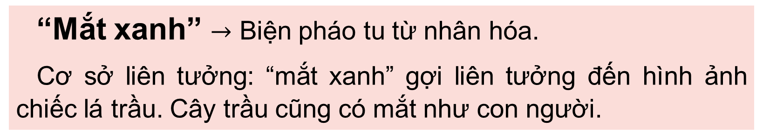
Bài 4/SGK – trang 121
“Mắt xanh” $→$ Biện pháo tu từ nhân hóa.
Cơ sở liên tưởng: “mắt xanh” gợi liên tưởng đến hình ảnh chiếc lá trầu. Cây trầu cũng có mắt như con người.

Slide 15
Bai 5/ SGK – trang 121
Hình ảnh sử dụng phép ẩn dụ :“Lần này nó chửa kịp ăn, những mũi tên đen, mang hình đuôi cá từ đâu bay tới.”
=> Tác dụng: Hình ảnh ẩn dụ là những mũi tên đen nhằm nói tới những chú chèo bẻo. Hình ảnh đó gợi ra cho người đọc hình dung về chú chim chèo bẻo lao nhanh xuống để kịp cứu gà con đang bị diều hâu tha đi.

Slide 16
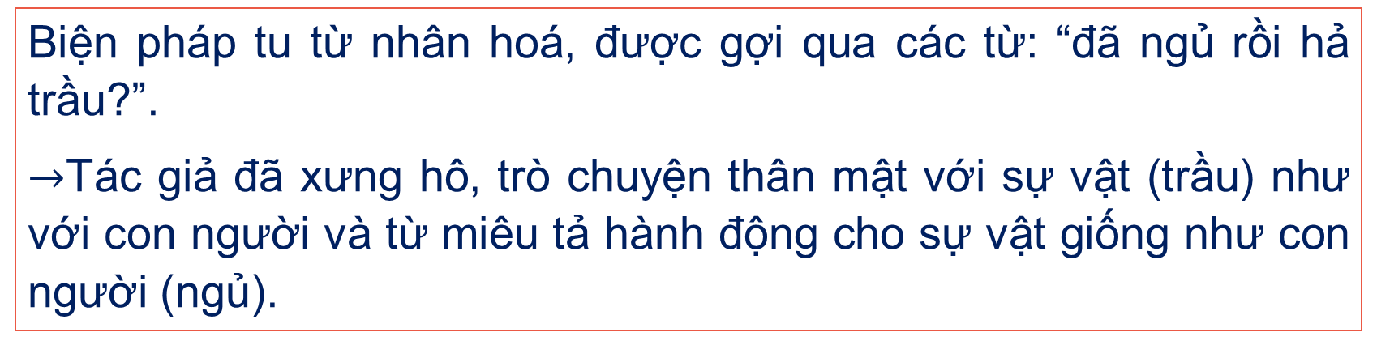
Bài 6/ SGK – trang 121:
Biện pháp tu từ nhân hoá, được gợi qua các từ: “đã ngủ rồi hả trầu?”.
$→$Tác giả đã xưng hô, trò chuyện thân mật với sự vật (trầu) như với con người và từ miêu tả hành động cho sự vật giống như con người (ngủ).

Slide 17
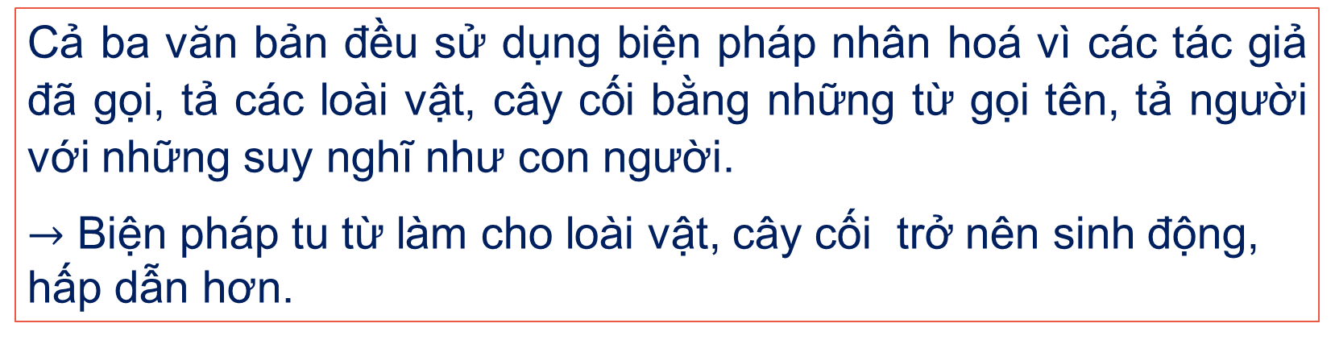
Bài 7/ SGK – trang 121:
Cả ba văn bản đều sử dụng biện pháp nhân hoá vì các tác giả đã gọi, tả các loài vật, cây cối bằng những từ gọi tên, tả người với những suy nghĩ như con người.
$→$ Biện pháp tu từ làm cho loài vật, cây cối trở nên sinh động, hấp dẫn hơn.

Slide 18

VẬN DỤNG

Slide 19
Viết đoạn văn (khoảng 150 đến 200 chữ) nói về đặc điểm riêng của một loài cây hoa một con vật mà em yêu thích. Trong đoạn văn đó có sử dụng ít nhất một trong số các biện pháp ẩn dụ, nhân hóa, hoán dụ.
Yêu cầu cần đạt:
Đọc đề bài, gạch chân từ ngữ quan trọng để xác định yêu cầu của đề. Với bài tập này, có cả yêu cầu về đề tài (viết về cái gì?) và yêu cầu về hình thức, diễn đạt (sử dụng ít nhất một trong số các biện pháp tu từ: ẩn dụ, nhân hóa, hoán dụ)
Lựa chọn đề tài cho đoạn văn ngắn của bản thân: (viết về cây hoa thì là hoa gì?, viết về con vật thì là con vật nào?); lựa chọn nhanh biện pháp tu từ cần sử dụng (nhân hoá/ẩn dụ/hoán dụ?).
Viết bản thảo đoạn văn đồng thời đọc lại và chỉnh sửa nhanh.

Slide 20




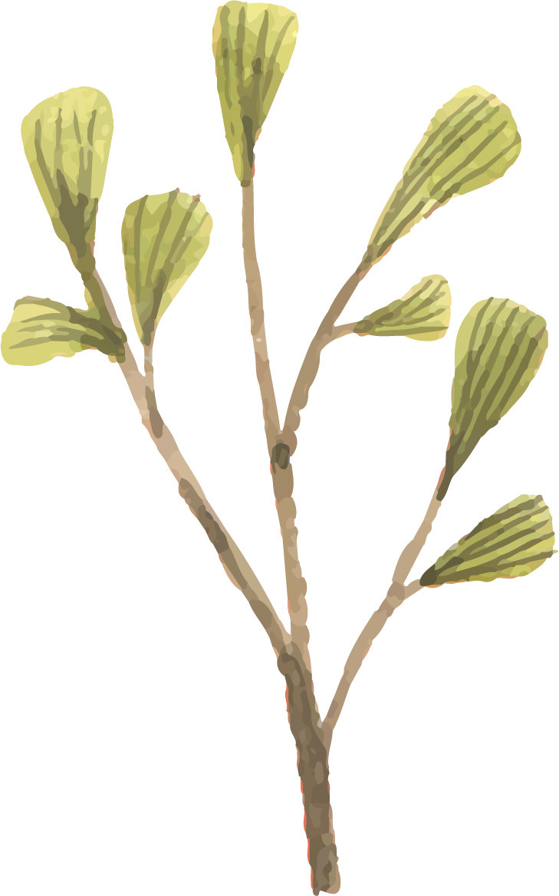

HƯỚNG DẪN VỀ NHÀ
a. Đối với bài học tiết này:
Hoàn thành các bài tập trong vở bài tập.
b. Đối với bài học ở tiết tiếp theo:
- Đọc và trả lời câu hỏi văn bản Một năm ở tiểu học

Slide 21





Hẹn gặp lại các em vào tiết học sau!

